Slide 1
Viết công thức xác định cảm ứng từ tại tâm vòng dây và trong ống dây hình trụ có dòng điện I chạy qua?
Hiện tượng cảm ứng điện từ là gì? Công thức suất điện động cảm ứng?
Khi Ф qua vòng dây biến thiên→xuất hiện dòng điện cảm ứngtrong khung dây → Hiện tượng cảm ứng điện từ
Suất điện động cảm ứng trong khung dây:

Slide 2
Từ thông:
N
S
B thay đổi
Hiện tượng
CẢM
ỨNG
ĐIỆN
TỪ
S thay đổi
Φ thay đổi
α thay đổi

Slide 3
?
Hiện tượng
CẢM
ỨNG
ĐIỆN
TỪ
Thay đổi i
Φ thay đổi
TỪ THÔNG RIÊNG
TỰ CẢM

Slide 5
I. Từ thông riêng của một mạch kín
B
1. Định nghĩa
Từ thông riêng của mạch là từ thông xuất hiện khi trong mạch kín có dòng điện cường độ i.
i
2. Biểu thức
Với L: + Là hệ số tự cảm của ống dây.
+ Phụ thuộc vào dạng hình học của ống dây
+ Đơn vị: H (Henry)
Độ tự cảm của ống dây có chiều dài l, tiết diện S, gồm N vòng dây
L

Slide 6
Từ trường trong lòng ống dây:
Từ thông xuyên qua lòng ống
dây gồm N vòng dây: Φ = NBS
L

Slide 7
I. Từ thông riêng của một mạch kín
B
1. Định nghĩa
Từ thông riêng của mạch là từ thông xuất hiện khi trong mạch kín có dòng điện cường độ i.
i
2. Biểu thức
Với L: + Là hệ số tự cảm của ống dây.
+ Phụ thuộc vào dạng hình học của ống dây
+ Đơn vị: H (Henry)
3. Ví dụ
Độ tự cảm của ống dây có chiều dài l, tiết diện S, gồm N vòng dây
L

Slide 8
II. Hiện tượng tự cảm
1. Định nghĩa
Hiện tượng tự cảm là hiện tượng cảm ứng điện từ trong một mạch có dòng điện mà sự biến thiên của từ thông trong mạch gây ra bởi sự biến thiên của cường độ dòng điện trong mạch
Hiện tượng tự cảm xuất hiện trong mạch điện một chiều khi đóng ngắt mạch hoặc trong mạch xoay chiều.
2. Một số ví dụ về hiện tượng tự cảm

Slide 9
Hình 1
Hình 2
MỞ K
Đ
Đ
L
ĐÓNG K
+
-
+
-
K
E
r
K
E
r
- Khi đóng khoá K, đèn Đ ở hình 1 sáng ngay, đèn Đ ở hình 2 dần dần sáng lên.
Hãy quan sát sự sáng của đèn Đ ở hai hình khi đóng, mở khoá K?
- Khi mở khoá K, đèn Đ ở hình 1 tắt ngay, đèn Đ ở hình 2 sáng loé lên rồi tắt dần.
Vì sao có sự khác nhau này giữa hai mạch điện ở hình 1 và 2 ?

Slide 10
Giải thích:
- Khi K đóng, dòng điện chạy qua L tăng.
I
I
tăng
Đ
L
tăng
Xuất hiện dòng điện cảm ứng I_{C} có chiều chống lại sự tăng của dòng điện chính trong mạch. Kết quả là dòng điện I qua đèn tăng chậm.
+
-
K
E
r
MỞ K
ĐÓNG K
Nhận xét về từ thông qua vòng dây?
I
I_{C}

Slide 11
Giải thích:
- Khi K mở, dòng điện chạy qua L giảm nhanh.
I
I
Đ
L
cuộn dây cũng sinh ra dòng điện cảm ứng chống lại sự giảm của dòng điện chính. Vì từ thông xuyên qua cuộn dây giảm mạnh nên dòng điện cảm ứng I_{C} lớn, chạy qua đèn làm đèn loé sáng lên.
+
-
K
E
r
MỞ K
ĐÓNG K
I
I_{C}

Slide 12
III. Suất điện động tự cảm:
Suất điện động cảm ứng được sinh ra do hiện tượng tự cảm gọi là sđđ tự cảm
công thức tính suất điện động tự cảm:
Với là tốc độ biến thiên cường độ dòng điện (A/s)
Vậy suất điện động tự cảm tỷ lệ với tốc độ biến thiên cường độ dòng điện trong mạch đó

Slide 13
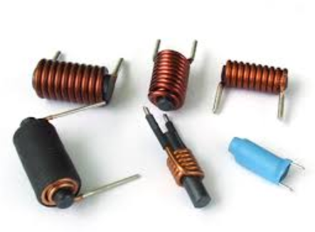
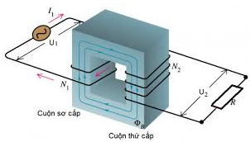
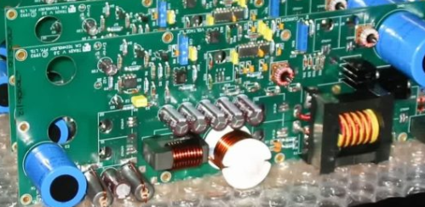
IV. ỨNG DỤNG
Hiện tượng tự cảm có nhiều ứng dụng trong các mạch điện xoay chiều, các mạch dao động và máy biến áp…

Slide 14
V. NĂNG LƯỢNG TỪ TRƯỜNG CỦA ỐNG DÂY: sgk
Khi cho dòng điện có cường độ i chạy qua 1 ống dây có hệ số tự cảm L thì năng lượng trong ống dây chính là năng lượng từ trường trong ống dây là :

Slide 15
Củng cố
Câu 1: Từ thông riêng của một mạch kín phụ thuộc vào:
A. cường độ dòng điện qua mạch. B. điện trở của mạch.
C. chiều dài của dây dẫn. D. tiết diện dây dẫn.
A. cường độ dòng điện qua mạch.
Câu 2: Hiện tượng tự cảm là hiện tượng cảm ứng điện từ do sự biến thiên từ thông qua mạch gây ra bởi:
A. sự biến thiên của chính cường độ dòng điện trong mạch.
B. sự chuyển động của nam châm với mạch.
C. sự chuyển động của mạch với nam châm.
D. sự biến thiên của từ trường Trái Đất.
A. sự biến thiên của chính cường độ dòng điện trong mạch.
Câu 3: Suất điện động tự cảm của mạch điện tỉ lệ với:
A. điện trở của mạch. B. từ thông cực đại qua mạch.
C. từ thông cực tiểu qua mạch. D. tốc độ biến thiên cường độ dòng điện qua mạch.
D. tốc độ biến thiên cường độ dòng điện qua mạch.

Slide 16
Câu 4: Một ống dây dài 50cm có 2500 vòng dây. Đường kính ống dây bằng 2cm. Cho một dòng điện biến đổi theo thời gian chạy qua ống dây. Sau thời gian 0,01s dòng điện tăng từ 0 đến 1,5A.Tính suất điện động tự cảm trong ống dây

